Slide 1
Lukutuki kirjastossa
Kukka Olsoni / 25.4.2023

Slide 2
Edistää heikosti lukevien aikuisten lukutaitoa
AVIn erityisavustus yleisten kirjastojen lukutaitotyön vahvistamiseksi
Yhteistyökumppanit Varsinais-Suomen Dysleksia ry,
Turun seudun autismi- ja ADHD-yhdistys Aisti ry
ja Saavutettavuuskirjasto Celia
Projektin kesto 8 kk
Notes:
Rahoitus AVIlta, projektin kesto 8 kk, projektin ydinviesti -> mitä tarkoittaa heikko lukutaito?

Slide 3
Kenelle
Aikuiset
Lukivaikeudet
Nepsyhaasteet
S2-aikuisopiskelijat
Pixabay
Notes:
Eivät ole kirjaston käyttäjiä, lukemisen haasteet voivat olla moninaisia, eri ryhmille erilaisia tukitoimia

Slide 4
Miten
Lukutukipeli
Lukutukikassit
Apuvälinepäivä
Henkilökohtainen lukutuki
*Lukupiirit*
*Kokemusasiantuntijuus*
Pixabay

Slide 5
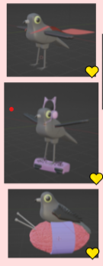
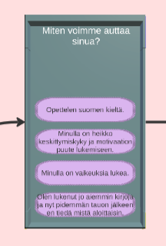
Lukutukipeli
Turun amk:n opiskelijoiden Serious Games –opintojen tuotos
Sovellus suosittelee kuratoituja kirjalistoja erilaisille lukijoille
Kirjastossa olevia QR-koodeja lukemalla voi avata naakkakortteja
Sovellus sopii kaikkien Vaski-kirjastojen käyttöön
Valmiina toukokuun puolessa välissä
Sovelluksen linkki verkkokirjastoon?

Slide 6
Kiitos!
Kukka Olsoni
Projektisuunnittelija
Turun kaupunginkirjasto
Lukutuki kirjastossa -hanke
kukka.olsoni@turku.fi
p. 044 907 57 42

